Slide 1
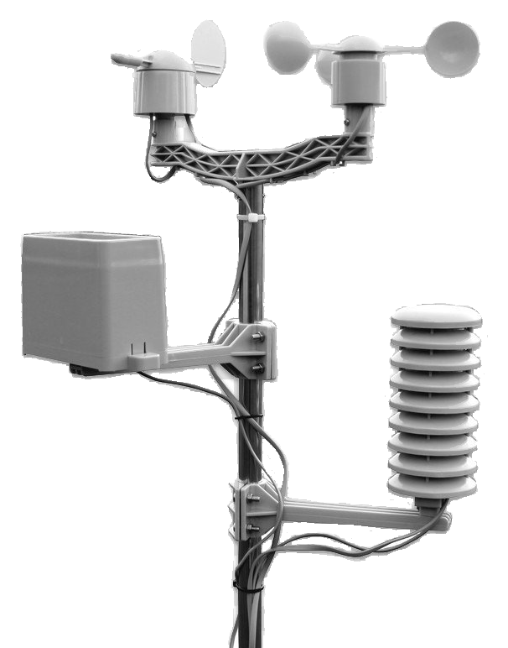
DESENVOLVIMENTO DE ESTAÇÃO METEOROLÓGICA PADRÃO
EMS-3 COM A PLATAFORMA ARDUINO PARA AEROPORTOS
REGIONAIS
Aluno: Jedson Cid Nascimento de Brito
Orientador: Alex Lacerda Ramos

Slide 2
Agenda
Exposição do Tema
Problema
Hipótese
Justificativa
Desenvolvimento
Resultados
Conclusão

Slide 3
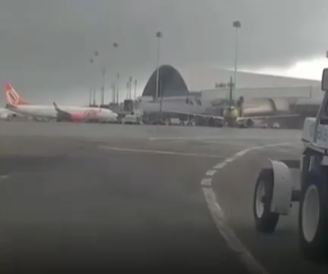
Exposição do tema
Influência de Fatores Climáticos em Operações aeroportuárias
Características dos aeroportos regionais
Custo de uma estação meteorológica
Padrão EMS-3
Estrutura meteorológica no contexto aeronáutico(Plataforma REDEMET)
Aeroporto de Fortaleza (Janeiro 2020)

Slide 4
Problema
Alto custo das estações meteorológica
Alta Necessidade de dados de meteorologia

Slide 5
Hipótese
As médias das variáveis meteorológicas coletadas no protótipo podem ser iguais à da plataforma REDEMET com o nível de significância de 5%.

Slide 6
Justificativa
Além de ser possível coletar os dados meteorológicos de uma maneira acessível com o protótipo. É necessário verificar a precisão das informações, não teria muita finalidade um o protótipo. É necessário verificar a precisão das informações, não teria muita finalidade um equipamento de baixo custo que coleta dados sem a exatidão que o contexto requer. Tais informações podem ser ser utilizadas para tomada de decisão ou para agregar em investigações aeronáuticas.

Slide 7
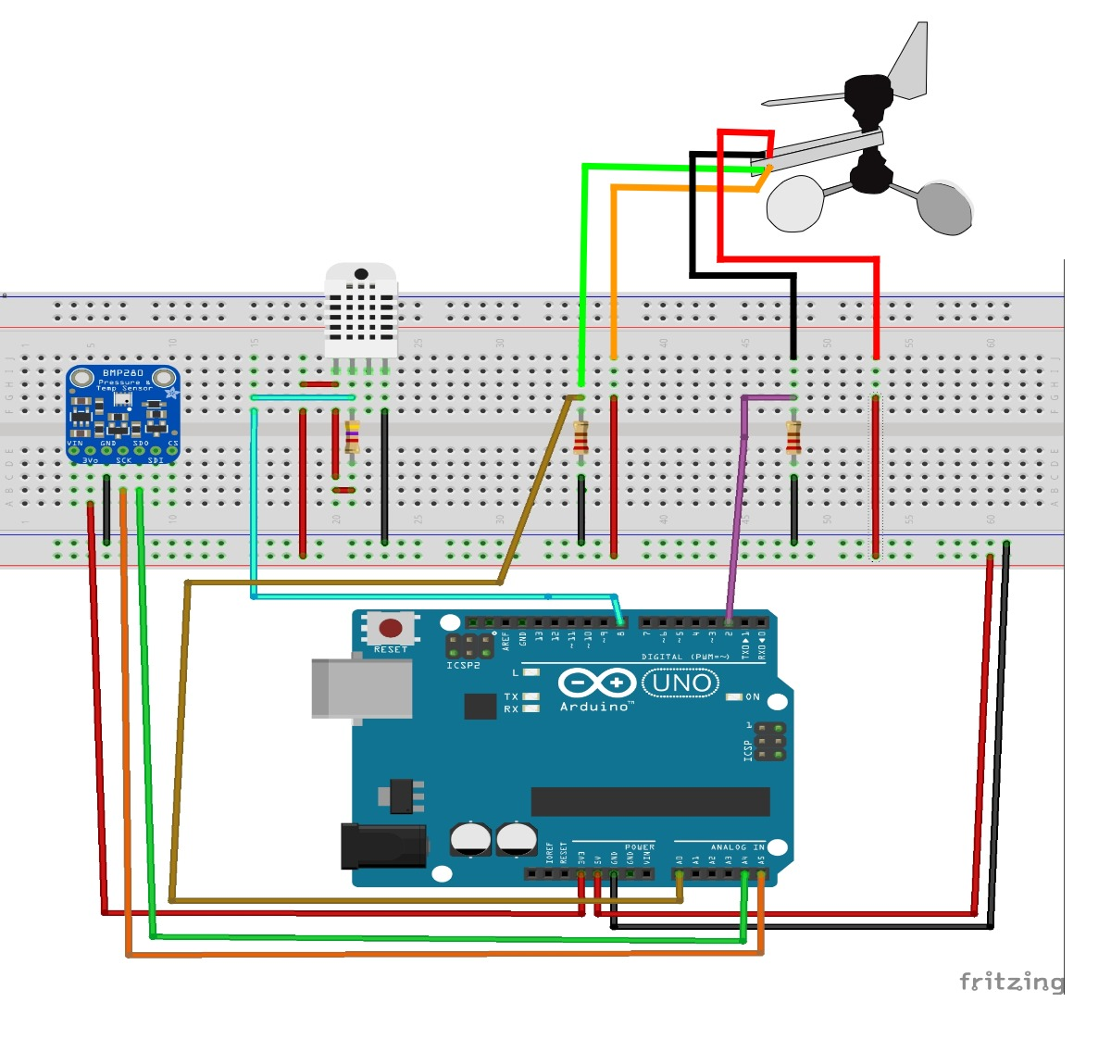
Desenvolvimento
Hardware:
BMP280
DHT22
SV10
DV10

Slide 8
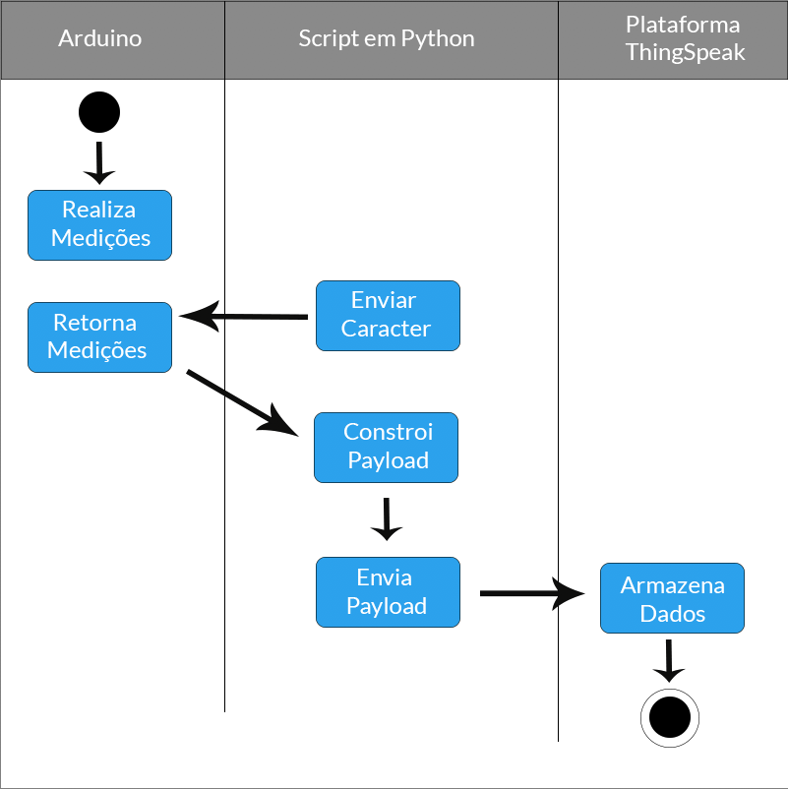
Desenvolvimento
Software
Código embarcado C
Código Estação de Trabalho Python
Plataforma ThingSpeak

Slide 9
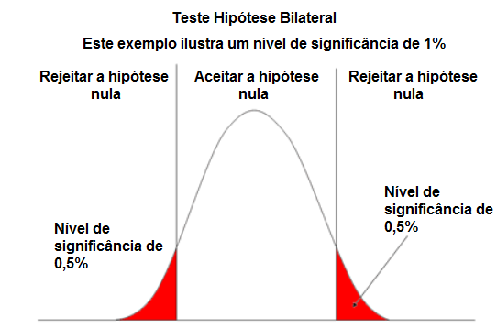
Desenvolvimento
Teste de Hipótese
Definição Hipótese
Analise da distribuição
Fixação do nível de significância
Cálculo estatístico
Verificação da Hipótese

Slide 10
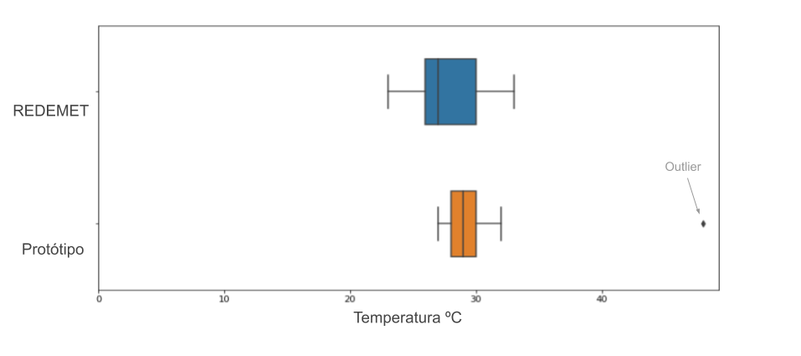
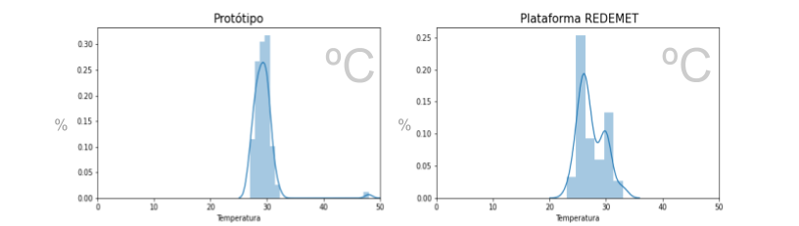
Resultados
Variável Temperatura

Slide 11
Resultados
Variável Temperatura
 | REDEMET | Protótipo
Média | 27 ºC | 29 ºC
Desvio Padrão | 2.27 | 2.33
Valor Min | 23 | 27
Valor Max | 33 | 48

Slide 12
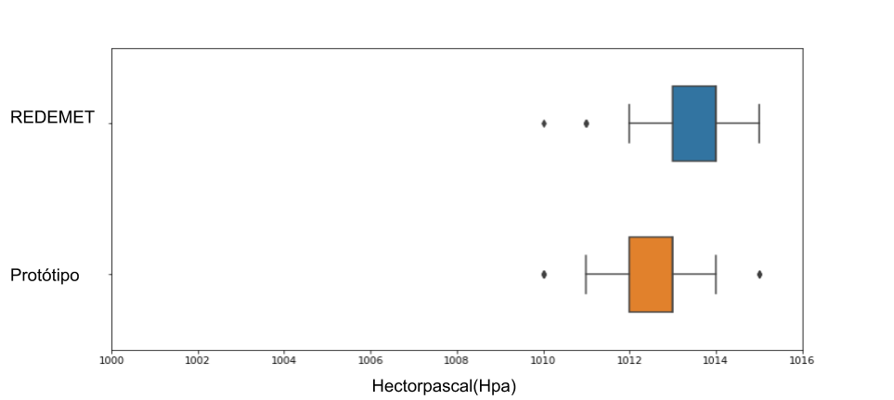
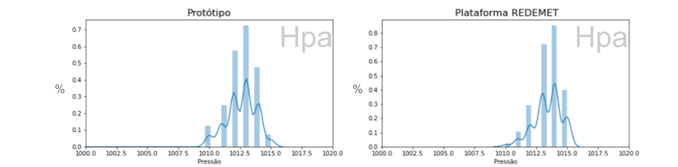
Resultados
Variável Pressão
 | REDEMET | Protótipo
Média | 1013 Hpa | 1012 Hpa
Desvio Padrão | 1.11 | 2.20
Valor Min | 1010 | 995
Valor Max | 1015 | 1015

Slide 13
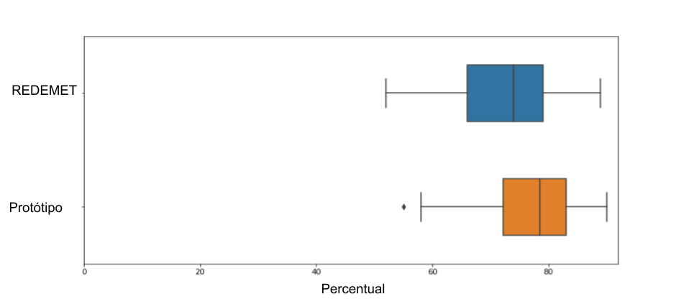
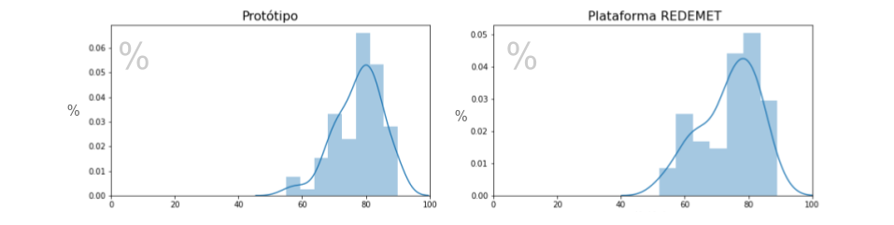
Resultados
Variável Umidade
 | REDEMET | Protótipo
Média | 73.84% | 77.67%
Desvio Padrão | 9.16 | 7.40
Valor Min | 52 | 55
Valor Max | 89 | 90

Slide 14
Resultados
Variável Umidade
 | REDEMET | Protótipo
Média | 73.84% | 77.67%
Desvio Padrão | 9.16 | 7.40
Valor Min | 52 | 55
Valor Max | 89 | 90

Slide 15
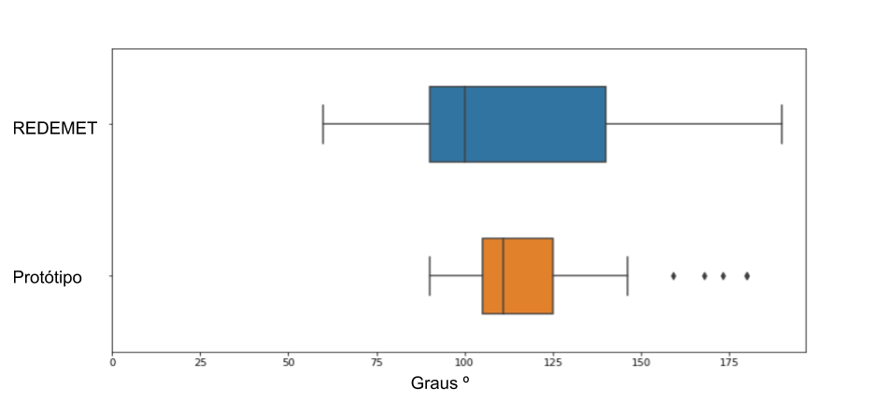
Resultados
Variável Direção do Vento
 | REDEMET | Protótipo
Média | 109.66 º | 117.24 º
Desvio Padrão | 29.65 | 18.82
Valor Min | 60 | 90
Valor Max | 190 | 180

Slide 16
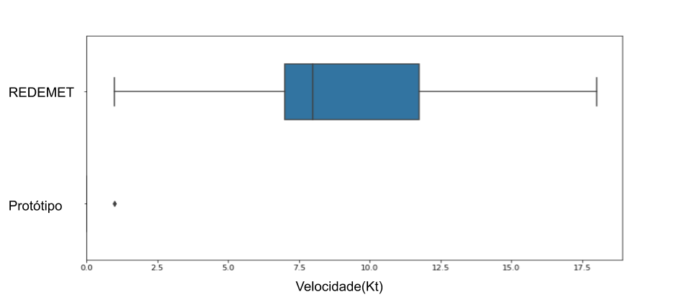
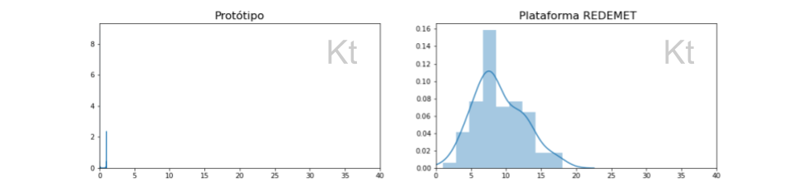
Resultados
Variável Velocidade do Vento
 | REDEMET | Protótipo
Média | 9.94 | 11
Desvio Padrão | 3.56 | 0.01
Valor Min | 1 | 0
Valor Max | 18 | 1

Slide 17
Conclusão
Foi possível prova que as médias do protótipo e da plataforma REDEMET não são iguais
Dados não podem ser utilizados para observações locais.
Falta de calibração dos sensores pode ter afetado o experimento.
A localização pode ter interferido em algumas variáveis do trabalho.

Slide 18
Link do Trabalho

